Slide 1

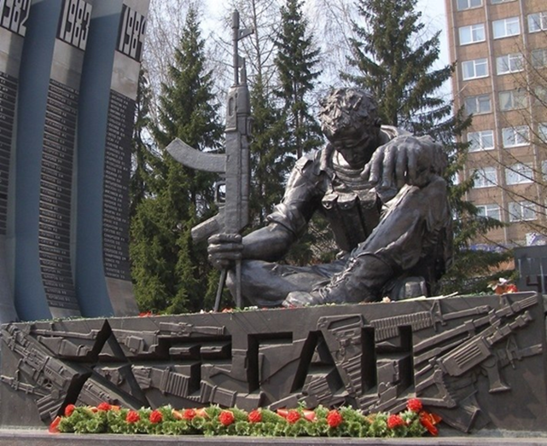
АФГАНИСТАН – НЕУТИХАЮЩАЯ БОЛЬ…
Презентацию подготовила Г.Ф.Полещук, учитель физики ГОКУ АО «ОШ при УИН»
г.Благовещенск

Slide 2
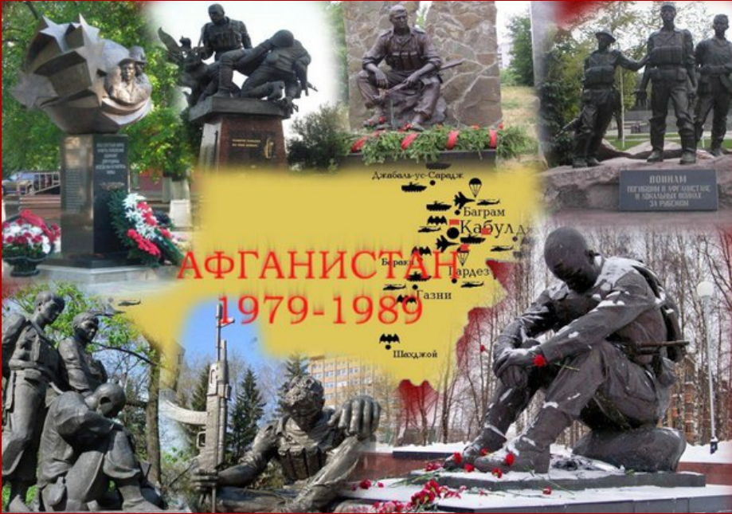
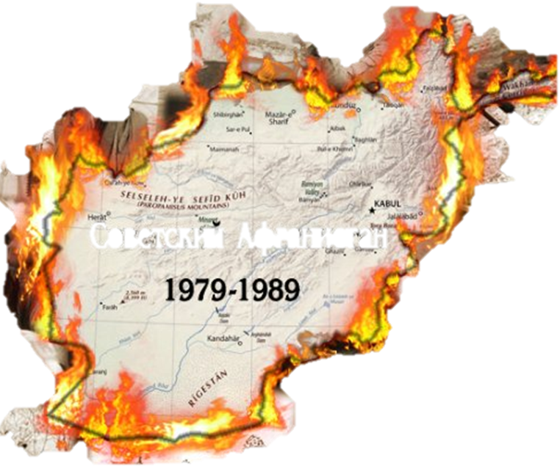
Советский Афганистан

Slide 3
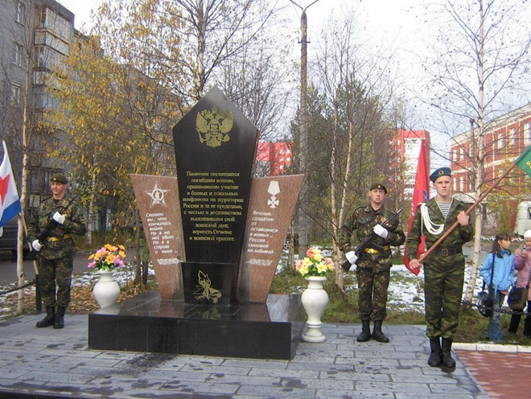
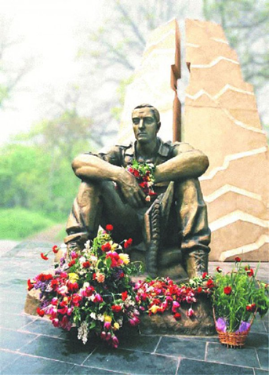
Эхо афганской войны, продолжавшейся десять лет
(1979—1989 г.г.), и сейчас тревожит наши умы и сердца. В
современную историю она вошла драматической страницей.
Не утихает боль тех, чьи родные и близкие уже никогда не вернутся домой.
И долго ещё поколение, получившее название «афганцев», будет нести в своих сердцах, в своих мыслях и в своих деяниях скорбную память о тех трагических событиях.

Slide 4
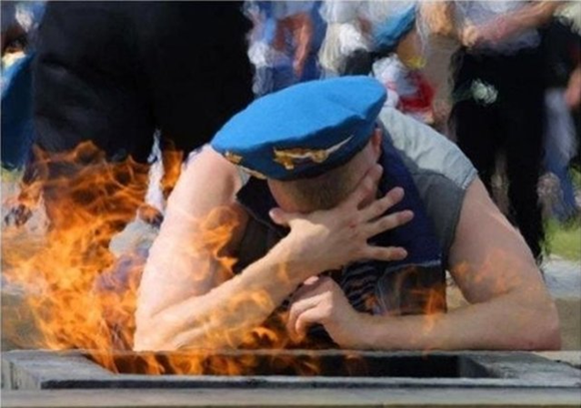

15 февраля 2017 г. исполнилось 28 лет со дня вывода российских войск из Афганистана. Это война стала одной из трагических страниц нашей истории: она оказалась в 2 раза длиннее, чем Великая Отечественная (продлилась с 25 декабря 1979 года по 15 февраля 1989г.). Более 620 тысяч советских солдат, офицеров, генералов, исполняли там интернациональный долг, оказывали помощь братскому народу. За это время погибли, умерли от ран, несчастных случаев, исчезли бесследно, не возвратились из плена около 15 тысяч человек, 35 тысяч получили ранение.

Slide 5
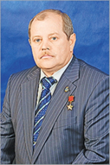
НАШИ ЗЕМЛЯКИ
Игорь Владимирович Запорожан. Окончил ДВОКУ в 1980 году, после чего два года прослужил командиром взвода в Венгрии. В конце 1982 года направлен в Афганистан, где был командиром десантно-штурмовой роты мотострелковой бригады. Вместе со своими бойцами участвовал в Панджшерской операции
За мужество и героизм в бою 7 мая 1985 года старшему лейтенанту Запорожану было присвоено звание Героя Советского Союза. В дальнейшем Игорь Владимирович дослужился до полковника, стал начальником штаба мотострелковой дивизии в Ленинградской области. После преподавал в военной академии им. Фрунзе. В 2002 году был уволен в запас, а с нынешнего года является директором кадетского училища

Slide 6
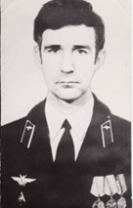
Владимир Александрович Ковалев
В 1972 году окончил Балашовское высшее военное
авиационное училище, по распределению попал в
Амурскую область.
В 80-х служил на авиабазе в Серышево. В сентябре 1987
года майор Ковалев направлен в Афганистан, где был
командиром эскадрильи военно-транспортных самолетов.
За те три с половиной месяца, что успел прослужить в
Афгане, Владимир Александрович совершил 180 боевых
вылетов.
Падая на подбитом самолёте, Владимир Александрович успел приказать борттехнику и штурману выпрыгнуть. Оба спаслись. А сам командир до последнего уводил горящий самолет в сторону от густонаселенных городских кварталов. Он покинул борт, лишь тогда когда убедился, что падающая машина не унесёт ничьей жизни. Вот только высота была слишком мала, чтобы парашют успел нормально раскрыться… За этот подвиг 28 июля 1988 года майору Ковалеву присвоено звание Героя Советского Союза. Посмертно…

Slide 7
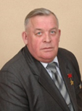
Юрий Викторович Кузнецов
Имя этого человека в Благовещенске хорошо известно.
Генерал-майор Кузнецов с 1993 по 2002 год командовал
ДВОКУ, которое сам окончил в 1964 году. Является
почетным жителем нашего города.
В Афганистане Юрий Викторович оказался в числе
первых, в 1980 году, и прослужил там до июня 1982-го.
Командовал легендарным отдельным 345-м парашютно-
десантным полком - тем самым полком, бойцы которого
обеспечивали ввод войск в Афганистан, захватывали стратегические объекты на начальном этапе войны.
5 июля 1982 года Юрию Викторовичу присвоено звание Героя Советского Союза.
Под его командой тогда, в Афганистане, служили офицеры, многие из которых впоследствии стали видными военачальниками, например первый министр обороны РФ Павел Грачев. После войны Юрий Викторович был заместителем командира Тульской воздушно-десантной дивизии, а потом вернулся в родное Приамурье и возглавил ДВОКУ.

Slide 8
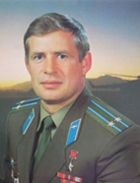
Николай Иванович Малышев
Родился 22 ноября 1949 года на руднике в Селемджинском
районе. После школы работал слесарем, затем был призван в
армию и уже там навсегда решил связать свою жизнь с
Вооруженными силами. С отличием окончил Сызранское
высшее военное авиационное училище.
В Афганистане служил дважды. За это время совершил 780
боевых вылетов, налетав в небе Афганистана 820 часов
Подвиг, за который получил Золотую Звезду Героя, Николай Иванович совершил уже к концу своей второй афганской командировки. На вертолете он сопровождал колонну мотострелков. Спасая колонну Малышев решился на отчаянный шаг: он низко прошёл над позициями духов, вызывая плотный огонь пулеметов на себя. Увлекшись стрельбой по советской вертушке, моджахеды полностью себя обнаружили, и ведомый Малышева уничтожил большую часть сил противника. Вертолет Николая Ивановича получил сильнейшие повреждения, но храбрый летчик сумел дотянуть до ближайшего аэродрома и посадить изрешеченную пулями машину…
После войны Николай Иванович преподавал в военных вузах. Живет в Воронеже.

Slide 9
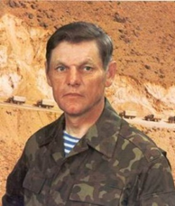
Альберт Евдокимович Слюсарь это один из легендарных
военачальников в Воздушно-десантных войсках России.
Альберт Евдокимович родился 10 ноября 1939 года на станции
Среднебелая Ивановского района. В 1962 году окончил ДВОКУ
и по собственному желанию был направлен на службу в ВДВ.
Грамотный офицер, он за каких-то пятнадцать лет прошёл путь
от взводного до командира дивизии. В этой должности и попал
в Афганистан в 1981 году - командовал 103-й гвардейской воздушно-десантной дивизией, дислоцировавшейся в Баграме. Участвовал в Панджшерской операции 1982 года. Также уничтожил крупную группировку душманов в 30 километрах от Кабула силами одного полка. Проведя масштабную артподготовку на фронте общей протяженностью 12 километров, Слюсарь обеспечил сохранность солдатских жизней. 15 ноября 1983 года Альберт Евдокимович был награждён Золотой Звездой Героя.
По возвращении в Союз Слюсарь командовал разными частями ВДВ.
С 1987 по 1995 год, был начальником одного из самых престижных в стране военных вузов - Рязанского военного воздушно-десантного училища.
Сейчас Альберт Евдокимович живет в Рязани и является активным участником ветеранского движения.

Slide 10
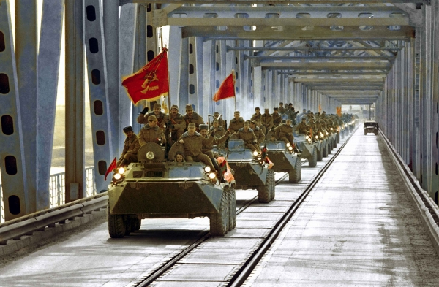
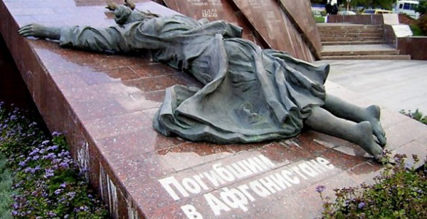
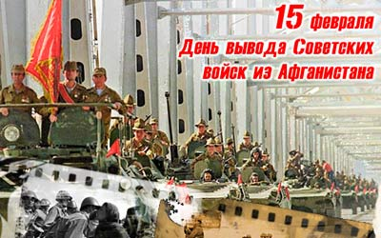
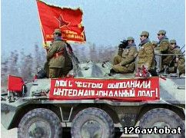
15 февраля 1989 года генерал-лейтенант Борис Громов, согласно официальным данным, стал последним советским военнослужащим, переступившим по Мосту Дружбы границу двух стран. Советские войска покинули Афганистан.

Slide 11
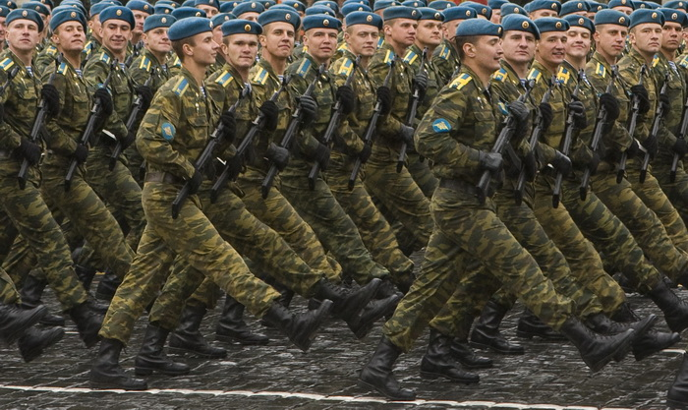
Солдаты мы! Прикажут – скажем: «Есть!»
Другой дороги нет у нас, как видно.
Но умирать за дело – это честь!
За глупость чью-то – горько и обидно,
И дело не во мне. Как видите - я жив.
И не в медалях, что носить не буду.
Мне жаль ребят, кто голову сложил
Кого через полгода позабудут.

Slide 12
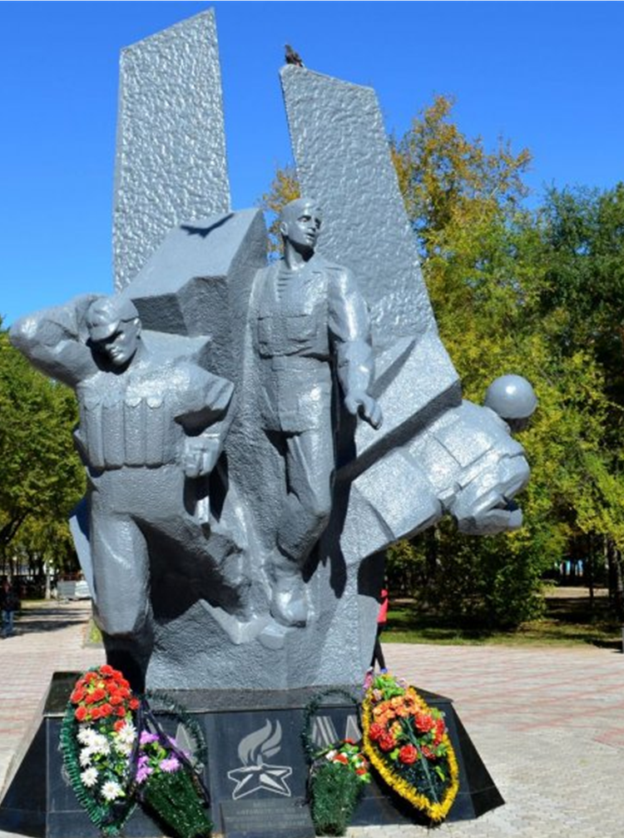
В апреле 1988 года, был создан патриотический клуб «Интернационалист» при областном комитете ВЛКСМ. Цель была одна, - сооружение в городе Благовещенске памятника погибшим амурским воинам-интернационалистам.
17 июля 1988 года произвели закладку камня на месте сооружения памятника.
12 ноября 1994 года памятник «Воинам-интернационалистам» был установлен на средства АО СВА, заработанные под руководством Вощевоза В.В.
Памятник установлен в городе Благовещенске, в сквере Мира у Дома Молодежи.
Автором памятника был амурский скульптор Дмитрий Новиков.
Потом этот памятник стал памятником и для амурчан, погибших не только в Афганистане, но и в Грузии, Карабахе, в Чечне. Памятник в сквере «Воинов-интернационалистов» стал символом мужества и героизма наших земляков, олицетворение мужества Российского солдата. На нём в камне застыли навечно в последнем боевом броске наши воины амурчане, как бы закрывая нас своей грудью от всех жизненных невзгод.

Slide 13
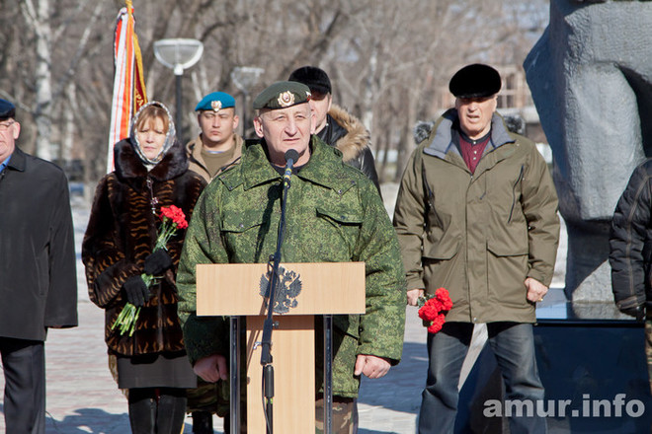
День памяти о россиянах, исполнявших служебный долг за пределами Отечества. Митинг в г. Благовещенске 15.02.2017г

Slide 14
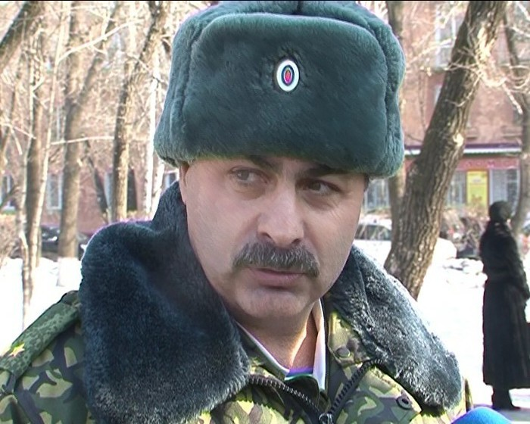
15.02.17г., на митинге Туманян Сергей Арутюнович – участник войны в Афганистане

Slide 15
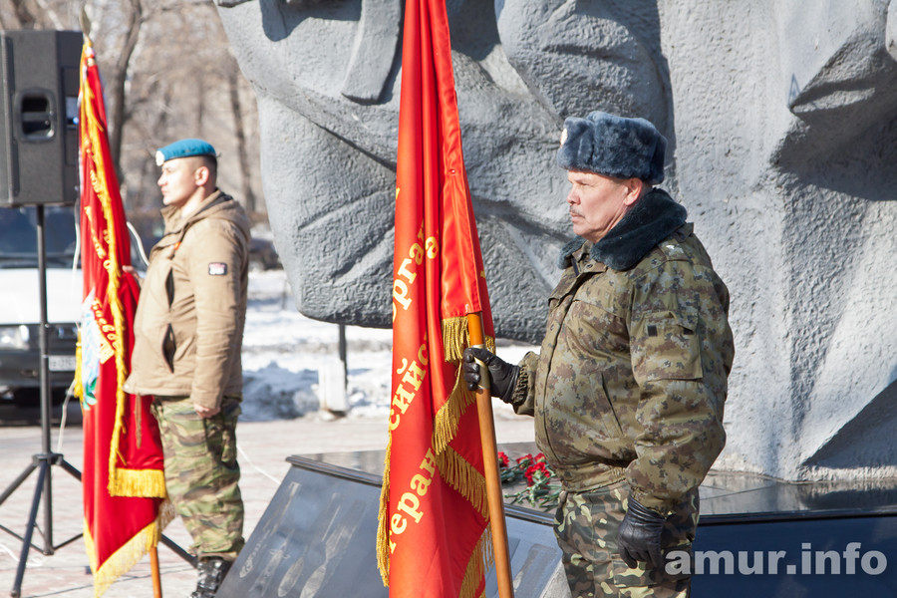
Более 3000 амурчан прошли через Афганистан, за мужество и героизм многие награждены орденами и медалями. В скорбном списке 118 фамилий, которые вытеснены на плитке у основания памятника.

Slide 16
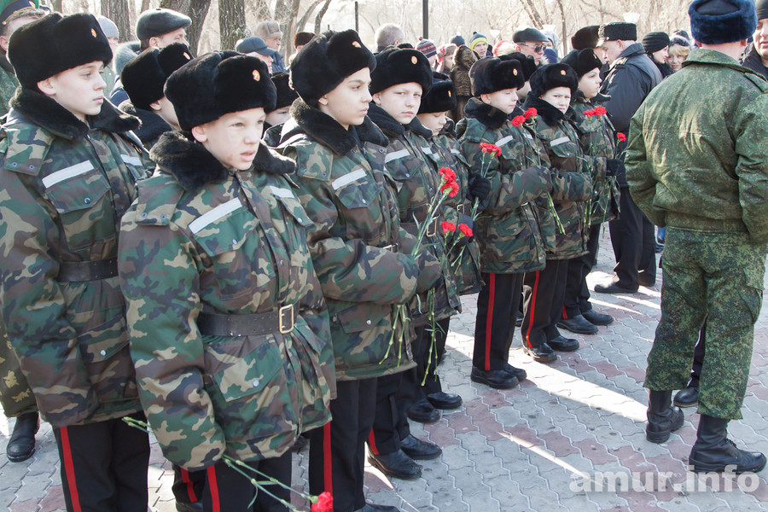

Slide 17
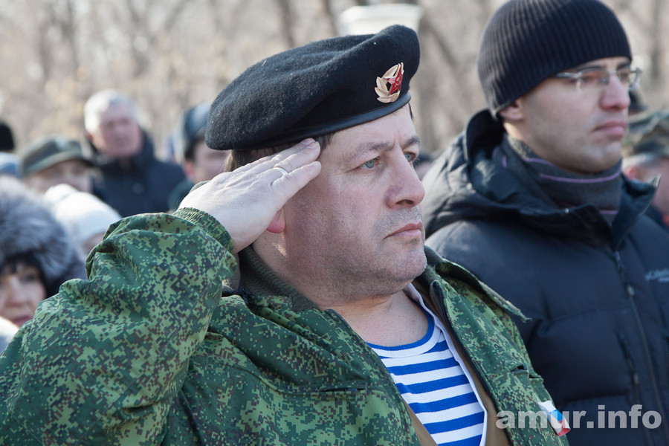

Slide 18
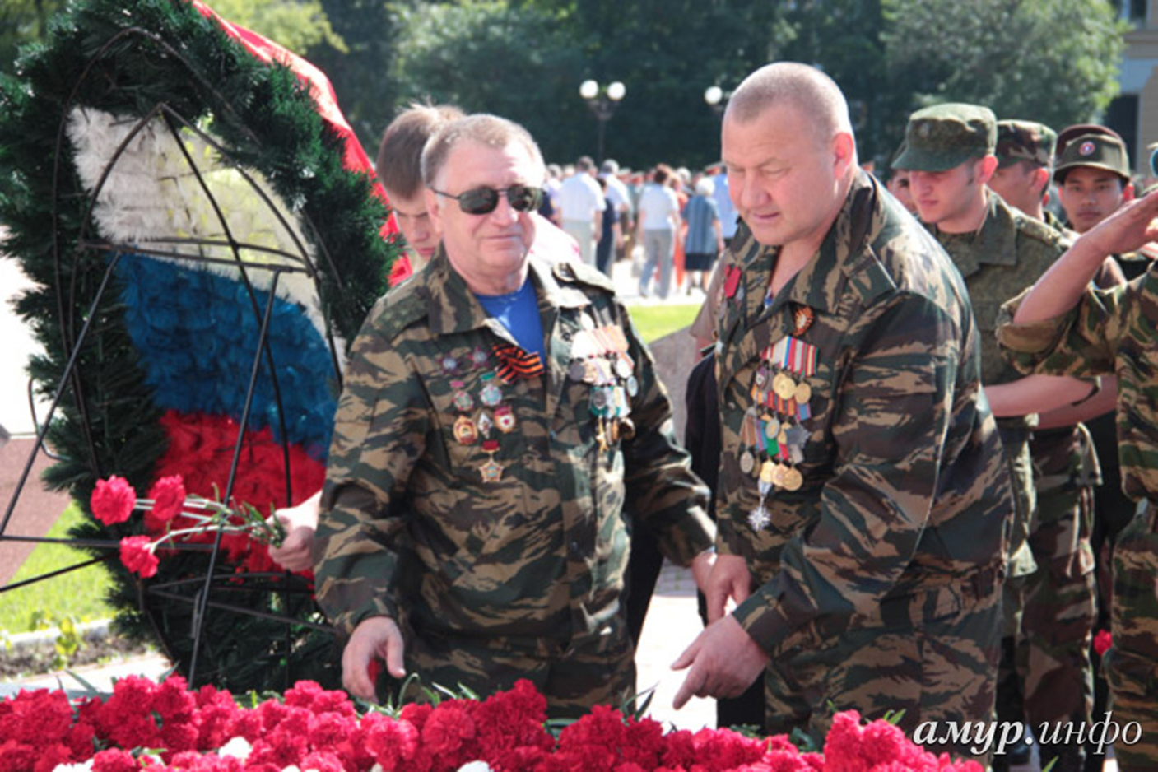

Slide 19
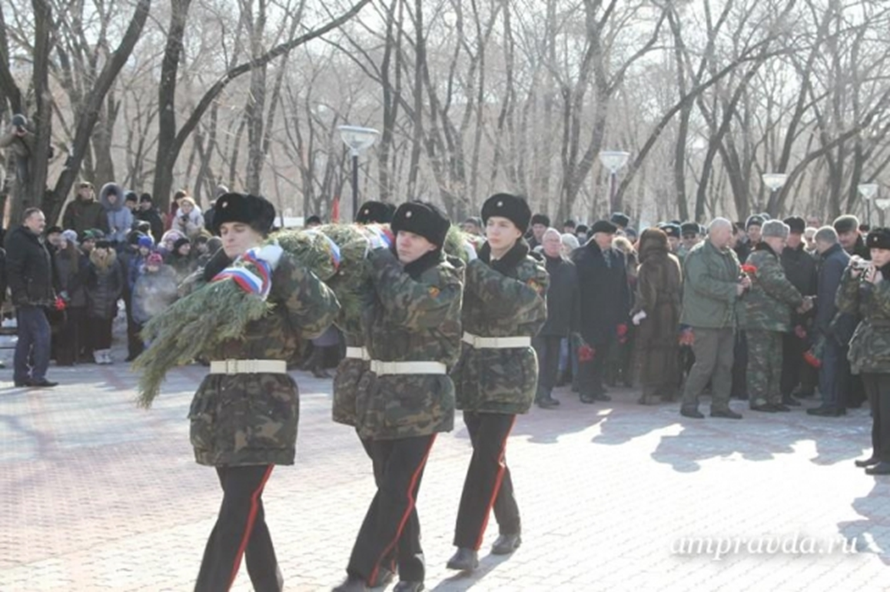
Сегодня в Благовещенске, (15 февраля 2017г), торжественно почтят память российских воинов-интернационалистов. В этот день отмечается 28-я годовщина вывода советских войск из Афганистана, также это День памяти о россиянах, исполнявших служебный долг за пределами Отечества. Выступающие отметили, что сегодня в области проживает более четырех тысяч участников боевых действий за пределами России. 275 амурчан не вернулись домой с полей сражений.

Slide 20
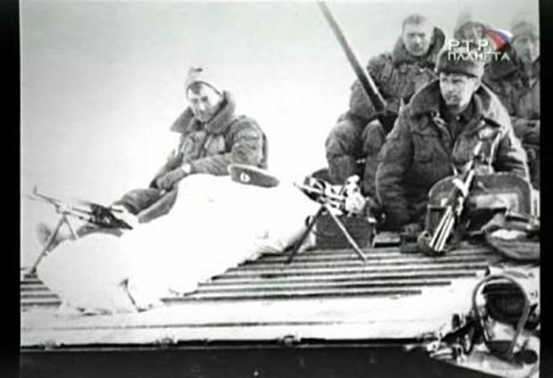
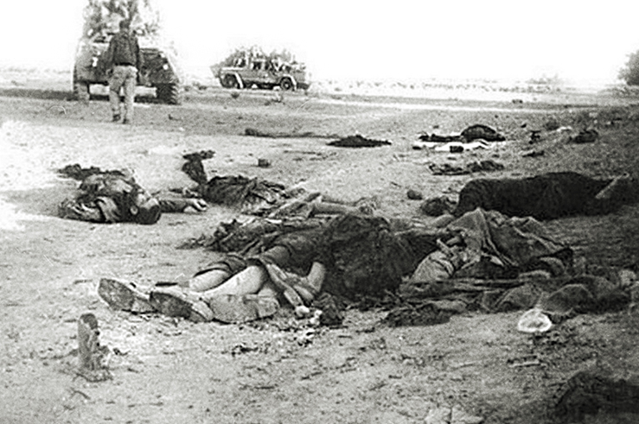
Вы были там, где на живую рвали сердце.
Домой вернулись с раненой душой.
И до сих пор вам снятся сны Афгана
И голос ротного: «Вперёд! За мной!».
Вы были там, где слово друг до боли близко,
Вода в цене по каплям, по глоткам.
А письма из дому так долгожданны и сердечны.
Понять бы раньше, писали б чаще вам.
Не выстудит февраль,
Наоборот согреет память
В глазах застынет скорбная слеза.
Вы были там…
Спасибо, что остались живы
И слава тем, кого хранит земля.

Slide 21
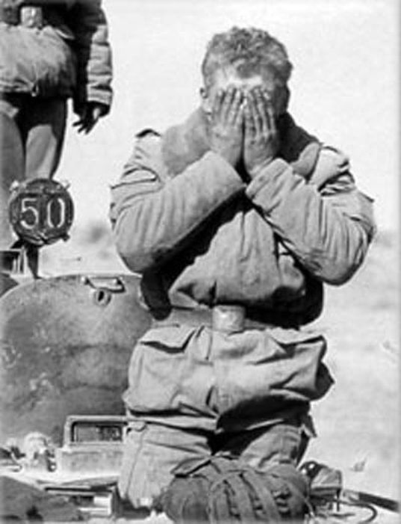
Завершена афганская война
Что в ней нашли мы? Что в ней потеряли?
И вообще, а что мы в ней искали?
И чья страна, и кем побеждена?
И слезы чьи на скорбных обелисках
Погибших не по собственной вине?
Кто составитель этих черных списков?
Кто попросту нажился на войне?
………………………
Я просто офицер или солдат.
Погиб от ран иль умер от болезней.
На той войне, которую не рад
Считать неправедной и бесполезной.
……………………
Я не прощаю вас. Я весь - ваша вина.
Пусть я и глас, стенающий в пустыне.
Солгали вы, что кончилась война.
И я на ней убит. Но я в строю доныне.

Slide 22
При подготовке презентации использовала ресурсы интернета:
http://www.metod-kopilka.ru/prezentaciya_na_temu__afganistan_-_moya_bol-56342.htm
http://pijnec.in.ua/stati/423-prikol.html
http://go.mail.ru/search_images?fr=main&q=хроника%20афганской%20войны-фото&frm=web#urlhash=4812547445847211153
http://www.liveinternet.ru/users/panzir56/post148861127/
© http://pozdravok.ru/pozdravleniya/prazdniki/vyvod-voysk-iz-afganistana/2.htm
Источник: http://parnasse.ru/news/festival-stihov-o-voine-v-afganistane.html
http://bestlj.ru/14026-.html

